Slide 1


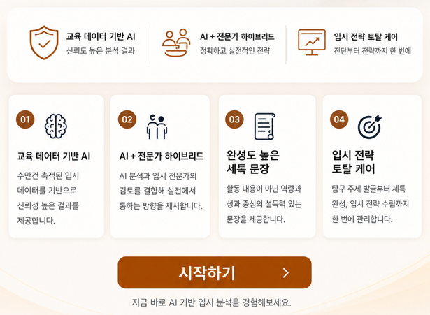
센터소개
학생부 AI분석·입시전략 플랫폼 BY 수프리마

